Slide 1
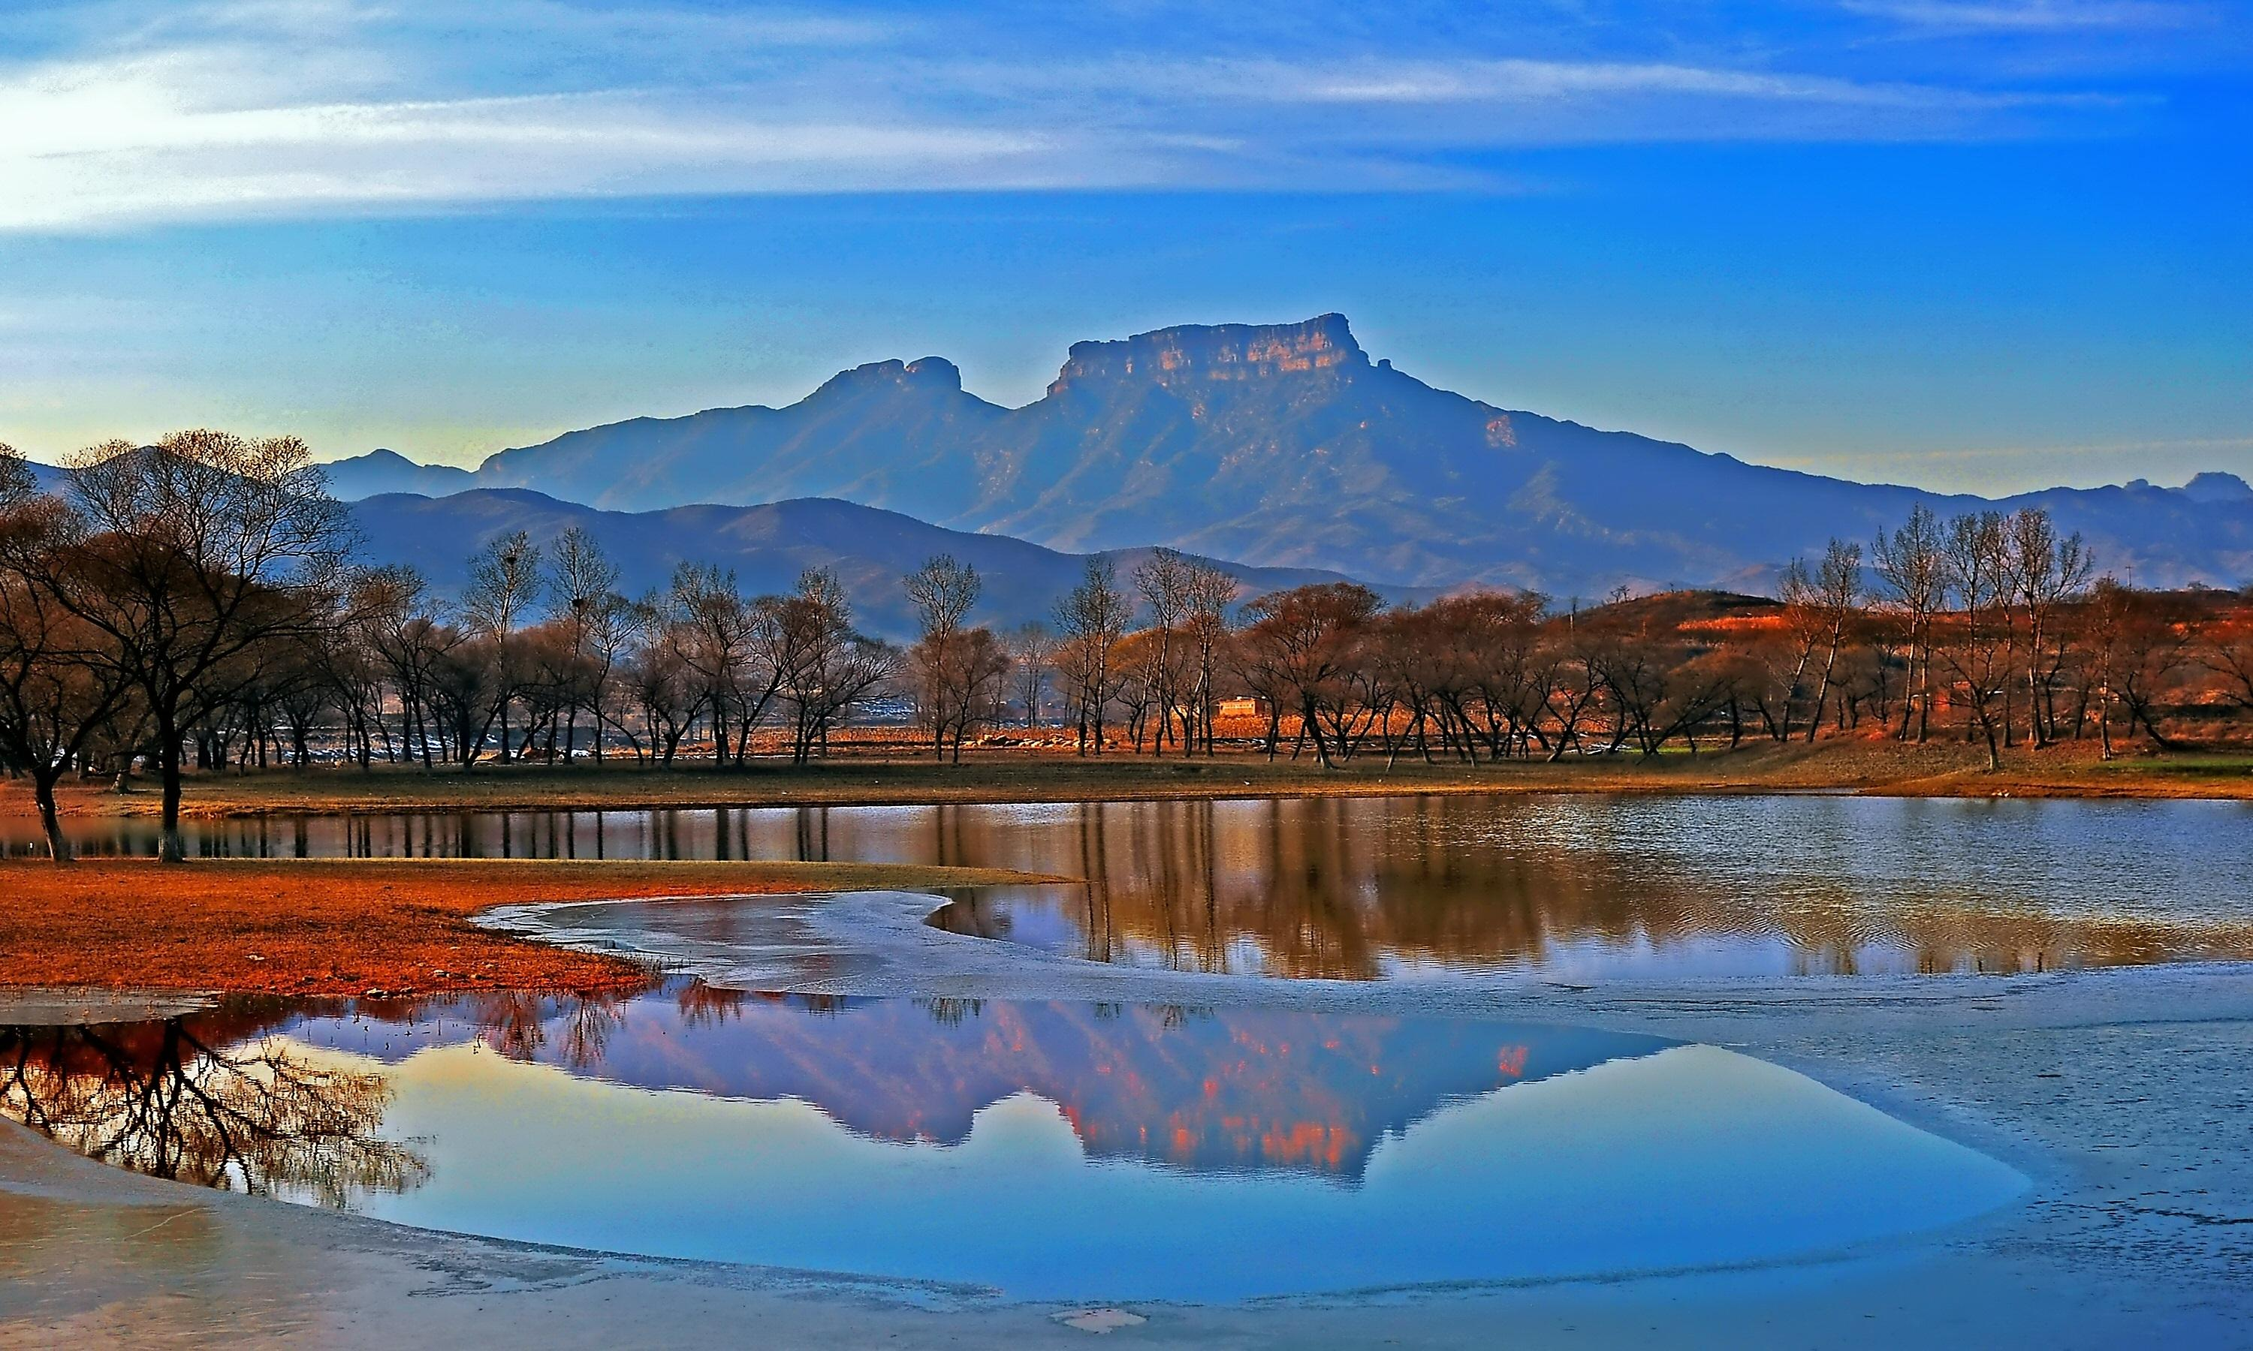

板块五
文言文阅读•教材文言文复习

Slide 2
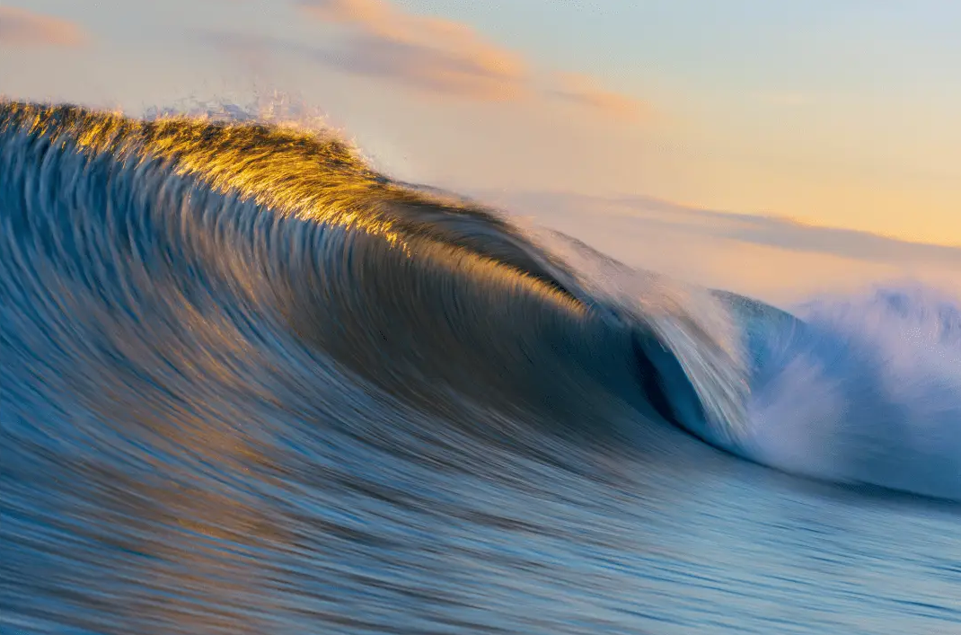
学案41
《〈老子〉八章》《季氏将伐颛臾》

Slide 3
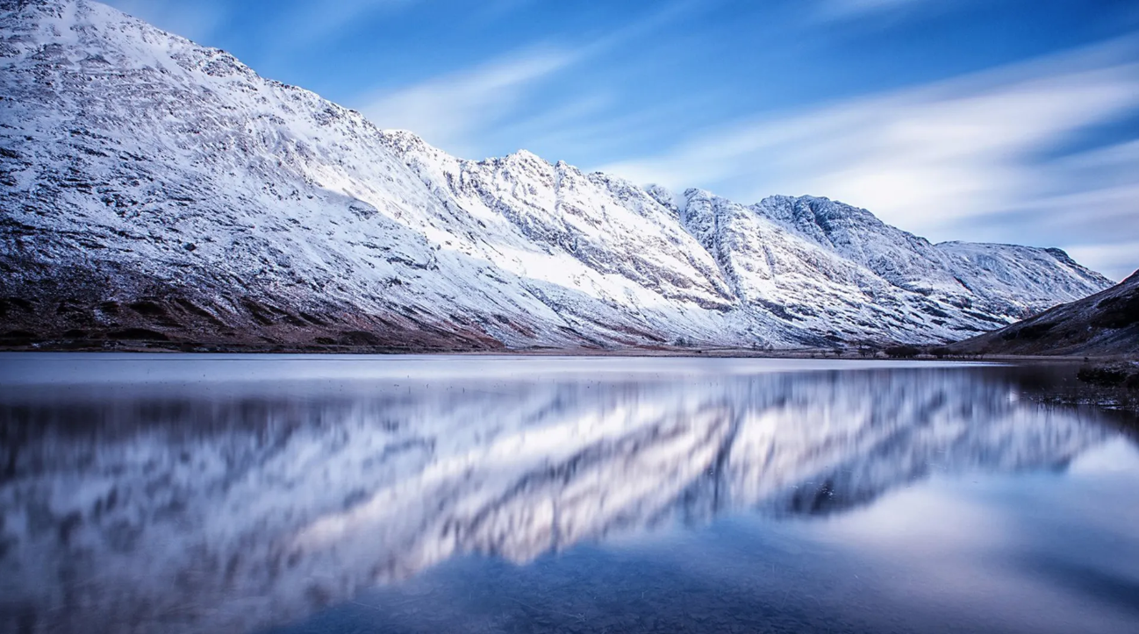
复习任务
1.梳理并积累两文中的文言基础知识，重点掌握多义实词“容”“患”“陈”。
2.背诵课文。

Slide 4
1.通假字
请指出下列句中的通假字，并解释意思。
①正善治
“____”同“____”，_____
②故能蔽不新成
“____”同“____”，______
③知者不博
“____”同“____”，_____
正
政
为政
蔽
敝
破旧
知
智
智慧

Slide 5
2.古今异义
请写出下列加颜色词语的古义。
①季氏将有事于颛臾
古义：______
今义：泛指有事情
②陈力就列，不能者止
古义：__________
今义：办不到
用兵
没有能力

Slide 6
3.多义实词
请解释下列加颜色词的意思。
(1)容
①故强为之容：___________
②方正之不容也(《屈原列传》)：________
③整顿衣裳起敛容(《琵琶行并序》)：___________
④可容一人居(《项脊轩志》)：_____
⑤女为悦己者容(《史记·刺客列传》)：修饰面容
描述，形容
(被)容纳
脸色，神色
容许

Slide 7
(2)患
①不患寡而患不均：___________
②由是则可以辟患而有不为也(《鱼我所欲也》)：___________
③时有患疟疾者(《晋书·桓石虔传》)：生病
④此数者用兵之患也(《赤壁之战》)：禁忌，忌讳
忧虑，担心
忧患，灾祸

Slide 8
(3)陈
①陈力就列：___________________________
②《陈情表》：___________
③所以饰后宫、充下陈(《谏逐客书》)：_________________________
④俯仰之间，已为陈迹(《兰亭集序》)：________
⑤非陈诗何以展其义(《古代文论选段》)：_____
⑥广行无部伍行陈(《史记·李将军列传》)：读zhèn，名词，交战时的战斗队列
陈列，这里是“施展”的意思
陈述，陈说
古时指台阶及台阶下的地方
陈旧的
铺陈

Slide 9
4.词类活用
掌握下列加颜色词的活用类型，并解释意思。
(1)形容词作动词
①水善利万物而不争：_____
②曲则全：_____
(2)形容词作名词
后世必为子孙忧：__________
(3)使动用法
①则修文德以来之/而不能来也/既来之：___________________
②既来之，则安之：____________
帮助
保全
忧虑的事
均为“使……到来”
使……安定

Slide 10
5.特殊句式
掌握下列句子的句式类型，并指出标志词。(如是倒装句请调整语序)
(1)宾语前置句
①无乃尔是过与：_______________________________________________
____________________________
②何以伐为：_________________________________________________
(2)状语后置句
龟玉毁于椟中/而谋动干戈于邦内：________________________________
_____________________
标志词：是。语序为“无乃过尔与”(也是固定句式，表推测，标志词：无乃……与)
标志词：以(介词)、何(疑问代词)。语序为“以何伐为”
标志词：于。语序为“于椟中毁”
“于邦内动干戈”

Slide 11
6.名句默写
补写出下列句子中的空缺部分。
(1)《〈老子〉八章》中，“_________________，______________”两句阐明了水最接近“道”的原因。
(2)《〈老子〉八章》中，“_________________”一句阐明了稀缺物品使人行为不轨。
(3)《〈老子〉八章》中，“________，_____________”两句阐明了“只有虚无，才能保证道物始终不变，不再顺化而成新的后天之物”。
水善利万物而不争
处众人之所恶
难得之货令人行妨
夫唯不盈
故能蔽不新成

Slide 12
(4)小刚在发表国旗下讲话的时候，说：“过度追崇对外物的享受，会让我们陷入物欲的深渊不可自拔。”之后又引用《老子》中的两句话“_____________，__________________________”加以说明。
答案 五色令人目盲 五音令人耳聋/五音令人耳聋 五味令人口爽
(5)孟子在《寡人之于国也》中提醒统治者不怨天尤人，那么天下的百姓都会来归顺了；而孔子在《季氏将伐颛臾》中提到使别国人民归顺本国的做法是“___________，________________”。
(6)《季氏将伐颛臾》中，“________________，_______________”两句说明孔子认为不公正、不安定会导致社会动荡。
故远人不服
则修文德以来之
不患寡而患不均
不患贫而患不安

Slide 13
7.成语积累
成语 | 释义
① | 最高境界的善行，就像水一样，滋养万物而不与万物相争。多用来称赞道德完美的人。
② | 颜色又杂又多，使人眼花。形容事物错综复杂，令人分辨不清。
③ | 形容嫌疑、误会像冰化了一样，一下子就消除了。
④ | 真实的话未经加工，所以不美妙动听。
⑤ | 形容集团、国家等分裂瓦解。
⑥ | 祸乱发生在家里，泛指内部发生祸乱。
上善若水
目迷五色
涣然冰释
信言不美
分崩离析
祸起萧墙

Slide 14
更多精彩内容请登录：www.xinjiaoyu.com

